Slide 1
Pertemuan 5
Port Serial, PWM, dan Analog

Slide 2
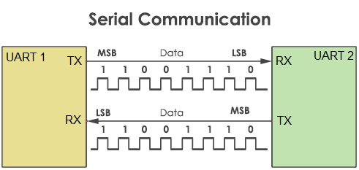
Apa itu Port Serial?
Pin yang digunakan untuk berkomunikasi dengan Perangkat Luar dengan menggunakan metode pengiriman data secara serial.
Port ini ada pada pin 0 dan 1 (UNO)
Menggunakan metode protocol UART (Universal Asyncronous Receive-Transmitter)
Dikirim dalam BAUD

Slide 3
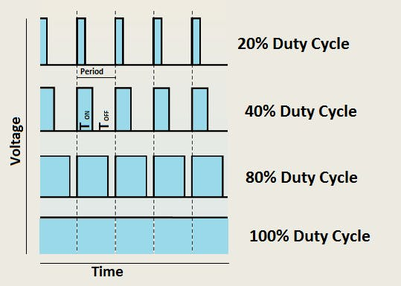
Pin PWM (Pulse Wave Modulation)
Digunakan untuk menyeruipai sinyal analog
Memiliki duty cycle antara 0% diwakili oleh nilai 0 dan 100% diwaliki oleh nilai 255

Slide 4
Pin Analog
Pin yang menerima sinyal Analog dari luar.
Menerima sinyal analog mulai dari 1 sampai dengan 1023
Digunakan pada sinyal listrik yang terus berubah ubah dalam satuan waktu tertentu
Banyak digunakan pada sensor dan komponen elektronik aktif.

Slide 5
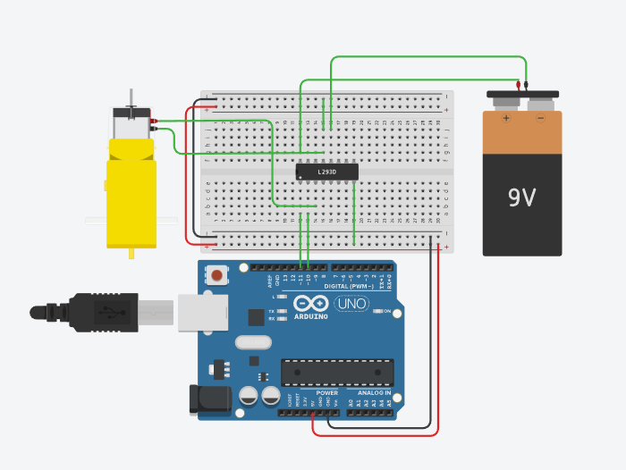
Project: control motor with l293d

Slide 6
Alat dan bahan
Alat
Dc motor
L293d motor driver
Battery (optional)
Arduino uno
Bread board
Jumper dan kabel
Potensio meter

Slide 7
code
int input = A0;
int inptDrv = 11;
void setup()
{
pinMode(inptDrv, OUTPUT);
}
void loop()
{
digitalWrite(10, HIGH);
analogWrite(inptDrv, map(analogRead(input), 0, 1023, 0, 255));
}

Slide 8
How does it work?
Motor bergerak kearah yang ditetapkan sesuai degan keluaran output 1 dan 2 yang diatur oleh Arduino dengan memberikan sinyal HIGH atau LOW pada pin input IC l293d. Input ini kemudian memberikan sinyal kepada pin enable yang telah diberikan nilainya dengan mode PWM oleh Arduino untuk memberikan voltase kepada motor, semakin besar nilai PWM maka akan semakin cepat. Nilai PWM pada pin Arduino diatur oleh input dari Potensio Meter yang terhubung dengan pin analog A0 sebagai acuan nilai PWM. Semakin besar input yang diterima semakin besar pula nilai voltase yang didapat oleh motor.

